Slide 1

Auto-Control de la Conducta
Su aplicación ante comportamientos de riesgo de enfermedades cardiovasculares
Ps Jaime E Vargas M
A515TE

Slide 2
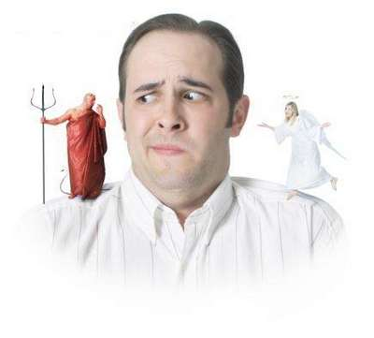
Conducta de Elección
Los organismos y las personas muchas veces tenemos que elegir entre diversas alternativas
Saber elegir lo que más nos conviene es una habilidad importante para sobrevivir y para sentirnos bien
Como otros comportamientos operantes, la conducta de elección está controlada por sus consecuencias
Por ejemplo, si tenemos una situación con dos alternativas, en donde la respuesta-1 nos proporciona un reforzamiento y la respuesta-2 nos proporciona un castigo, seguramente elegiremos dar la respuesta-1

Slide 3
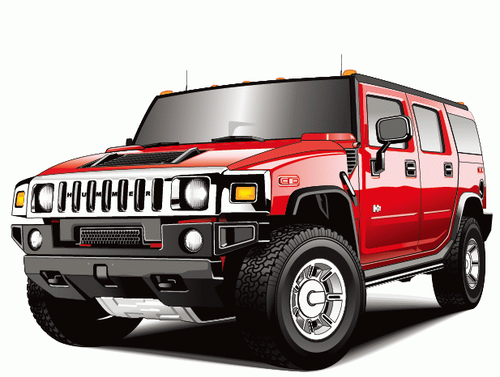
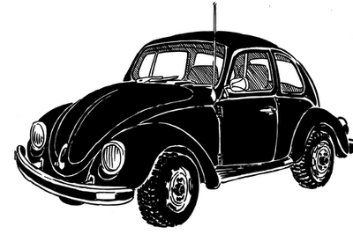
Otras veces tenemos que elegir entre dos reforzadores posibles, que dependen de dos respuestas diferentes. En estas ocasiones cuentan mucho las características o parámetros del reforzamiento
Así que, elegiremos dar la respuesta que nos lleve al reforzador con mayor inmediatez, tamaño y calidad

Slide 4
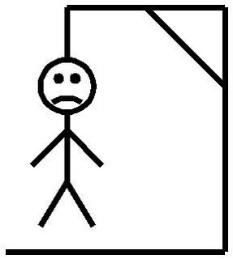

Si se tratara de una situación difícil, donde tenemos que elegir entre dos posibles castigos, similarmente, escogeríamos la respuesta que nos lleve a un castigo menos importante, más chiquito y que tarde mucho en llegar

Slide 5

Muchas veces no tenemos claro cuales pueden ser las consecuencias de nuestra forma de comportarnos o de lo que hacemos y al elegir las alternativas que se nos presentan estamos tomando riesgos
Tener información sobre lo que podría pasar si hacemos una u otra cosa, siempre podrá facilitar nuestros procesos de toma de decisiones y hacer más probable que optemos por las alternativas que más nos convienen, que nos proporcionan más y mejores reforzadores y menos castigos o situaciones aversivas
En esto radica buena parte de lo valioso que es tener educación o capacitarnos constantemente

Slide 6
Impulsividad vs. Auto-Control
Las personas impulsivas son aquellas que responden sin pensar, rápidamente. Incluso, si piensan en las alternativas que tienen, prefieren obtener un premio chiquito pero inmediato a obtener un premio mayor, pero demorado
Si tienen un poco de dinero, en seguida lo gastan comprando chucherías.
En cambio, una persona con auto control, preferiría ahorrar para tener más dinero y comprarse alguna cosa mejor
El auto control se caracteriza por considerar no solo las consecuencias inmediatas sino ver lo que puede suceder más adelante en el tiempo
La persona con auto control ve más lejos, tiene una mayor perspectiva

Slide 7

Conductas de Riesgo
Las conductas de riesgo son aquellas que nos ponen a prueba para tomar decisiones correctas
Son situaciones complejas donde tenemos que considerar que lo que hacemos tiene consecuencias inmediatas y consecuencias a largo plazo
A veces tenemos que elegir opciones que al principio son molestas o no nos gustan, pero que a la larga, con el paso del tiempo nos retribuyen beneficios importantes. Actuamos entonces con auto control
Otras veces tomamos conductas de riesgo y con tal de tener una gratificación inmediata, nos exponemos a que con el tiempo nos suceda una consecuencia mala o peligrosa. Somos impulsivos al actuar así

Slide 8
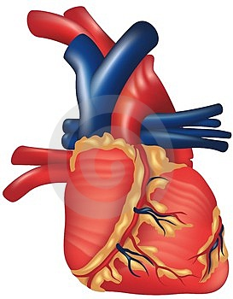
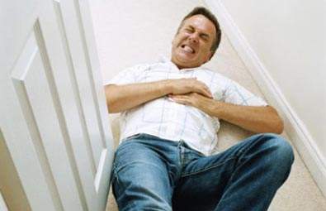
Enfermedades del Corazón
Las enfermedades del corazón son consecuencias peligrosas de lo que hacemos y de la forma en que vivimos y les enseñamos a vivir a nuestros hijos
Representan dolor, sufrimiento, gastos de dinero, incomodidades, incapacidad para hacer cosas y pueden llevarnos a una muerte prematura

Slide 9
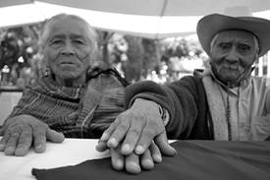
Factores de Riesgo Fijos
Los factores de riesgo no modificables incluyen características fijas del sujeto, como la edad, la raza y la historia familiar
A medida que uno es más viejo es más probable sufrir del corazón La edad en que hay más enfermedades es entre los 50 y los 65 años
Los hombres se enferman más del corazón que las mujeres
Si nuestros familiares, padres, abuelos, etc., se han enfermado o han muerto del corazón, es más probable que nosotros nos enfermemos también del corazón

Slide 10
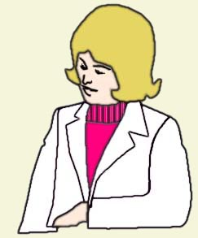
Ante estos factores de riesgo fijos, podría decirse que no podemos hacer nada, pero la cuestión es que si nosotros tenemos estos factores, podemos actuar de manera impulsiva ignorándolos o no haciéndoles caso, para no tener preocupaciones o podemos actuar con auto control y visitar al médico para que nos cuide y nos de atención oportuna en caso de necesitarla

Slide 11
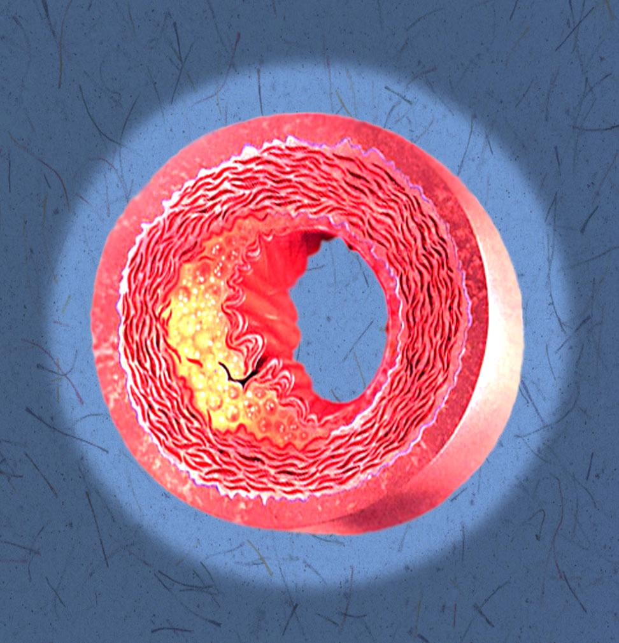
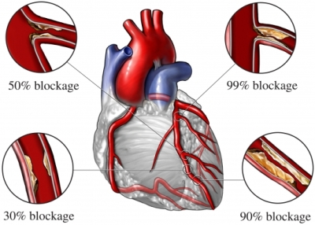
Factores de Riesgo Modificables Primarios
La dislipidemia que consiste en tener grandes cantidades de grasa en la sangre y pegada dentro de las arterias, que son los tubos por donde corre la sangre
Auto control: debemos de comer menos grasa de origen animal

Slide 12
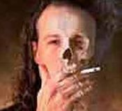
El tabaquismo (fumar)
Auto control:
El efecto del tabaco es en cierto modo transitorio, si se abandona el hábito sus efectos pueden ser reversibles

Slide 13
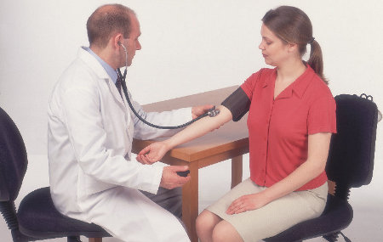
La hipertensión arterial, que son cifras mayores de 140/90
Auto control:
Aprender a no comer sal común
Aprender a relajar los músculos
Aprender a confrontar y reducir el estrés, los problemas, las preocupaciones, la ansiedad

Slide 14
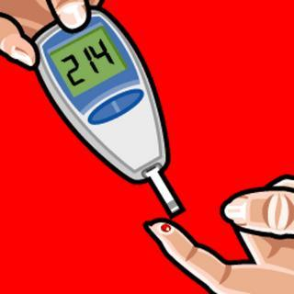
La diabetes, que son cifras altas de glucosa (azúcar) en la sangre
Auto control:
Comer sanamente
Apegarse a la dieta recomendada
No ingerir dulce
No tomar licor
No refrescos
No comer frutas muy maduras
No papas ni zanahorias cosidas

Slide 15
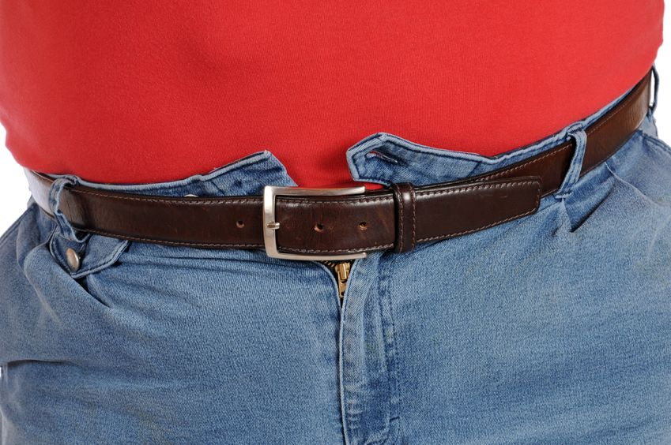
Factores de Riesgo
Modificables Secundarios
La obesidad, que es tener un peso corporal excesivo y un abdomen prominente
Auto control:
Comer menos y hacer más ejercicio o actividad física

Slide 16
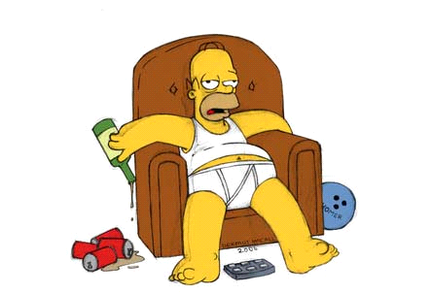
El sedentarismo, que es pasar mucho o demasiado tiempo sentado
Auto control:
Tener actividad física
Hacer deporte
Hacer ejercicio
Trotar
Bailar

Slide 17
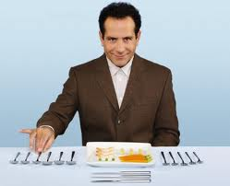
Patrón de conducta tipo A, que quiere decir que uno sea demasiado exigente con todo y con todos, perfeccionista, excesivamente puntual y riguroso
Auto control:
Aprender a ser tolerante
Responder menos rápido
Respirar y contar hasta 3 antes de hacer algo o decir algo
Tomar las cosas con calma,
nunca demasiado en serio

Slide 18


Factores Psicosociales
Sobresale como factor de riesgo de tipo psicosocial lo que se ha denominado como PCTA
El PCTA consiste en un patrón de conducta de tensión y ansiedad. Son personas involucradas en un conflicto crónico e incesante para conseguir más y más en el menor tiempo posible, y, si fuera necesario, en contra de los esfuerzos de los demás
Tienen respuestas emocionales relacionadas con la ira y la hostilidad, son competitivos e impacientes
Suelen estar constantemente en estado de vigilancia, tensión muscular, hablan de forma rápida y enfática, además de no dejar de moverse
Estas personas necesitan ayuda psicológica o psicoterapia especializada

